Slide 1




УВАГА CAUTION ВНИМАНИЕ UWAGа Achtung ATTENTION注意
© by / rus: этот СТАНДАРТ разработан студентками автотракторного факультета белорусского национального технического университета (Г. МИНСК, by) в рамках изучения дисциплины «оценочная деятельность на транспорте» ПО ИХ ЛИЧНОЙ ИНИЦИАТИВЕ И только для ИХ личного Использования. Его РАЗРАБОТКА И применение не имело, НЕ ИМЕЕТ, И НЕ БУДЕТ ИМЕТЬ цели дискредитации конкретных лиц или групп лиц по гендерному или иному признаку. Ассоциации с конкретными людьми не проводились. ТАКЖЕ СТАНДАРТ Может использоваться ТОЛЬКО ЛЮДЬМИ СО ЗДОРОВЫМ ЧУВСТВОМ ЮМОРА (ИНАЧЕ РЕКОМЕНДУЕТСЯ ПРЕКРАТИТЬ ДАЛЬНЕЙШИЙ ПРОСМОТР). если вам нет полных 18 лет, то дальнейшее ознакомление рекомендуется только в присутствии родителей или близких вам взрослых людей. СТАНДАРТ ИСПОЛЬЗУЕТСЯ по принципу «как есть», на усмотрение и осознанный риск самого пользователя без права предъявления РАЗРАБОТЧИКАМ любых претензий в любое время в любой точке земного И ОКОЛОЗЕМНОГО пространств, А ТАКЖЕ В космосе. СТБ 52.6.02-2013 ПУБЛИКУЕТСЯ ВПЕРВЫЕ 5 ДЕКАБРЯ 2013Г. В РАМКАХ ПРОВОДИМОЙ ОБЩЕСТВЕННЫМ ОБЪЕДИНЕНИЕМ «БЕЛОРУССКАЯ АССОЦИАЦИЯ ЭКСПЕРТОВ И СЮРВЕЙЕРОВ НА ТРАНСПОРТЕ» xiii МЕЖДУНАРОДНОЙ КОНФЕРЕНЦИИ ПО ОЦЕНКЕ ТРАНСПОРТНЫХ СРЕДСТВ И ОПРЕДЕЛЕНИЮ РАЗМЕРА ВРЕДА ПРИ ДТП С ЦЕЛЬЮ улучшения НАСТРОЕНИЯ УЧАСТНИКОВ КОНФЕРЕНЦИИ ПЕРЕД ПЕРЕРЫВОМ НА ОБЕД. ВСЕ ПРАВА РАЗРАБОТЧИКОВ ОХРАНЯЮТСЯ ОТЕЧЕСТВЕННЫМ И МЕЖДУНАРОДНЫМ ЗАКОНОДАТЕЛЬСТВОМ! КОПИРОВАНИЕ ИЛИ ТИРАЖИРОВАНИЕ, перевод этого стандарта ИЛИ ЛЮБОЙ ЕГО ЧАСТИ В ЛЮБОЙ ФОРМЕ БЕЗ ПИСЬМЕННОГО СОГЛАСИЯ РАЗРАБОТЧИКОВ ЗАПРЕЩЕНО!
СТБ 52.6.02–2013
«Оценка стоимости
объектов гражданских прав.
Оценка стоимости транспортных средств:
МУЖЧИНЫ».
18 +

Slide 2

Стандартизация в оценке мужчин
Методической базой разработки СТБ 52.6.02–2013 (Оценка мужчин)
явились следующие национальные стандарты оценки стоимости
в Республике Беларусь :
СТБ 52.0.01–2011 «Оценка стоимости объектов гражданских прав.
Общие положения». Изменение № 1;
СТБ 52.4.01–2011 «Оценка стоимости объектов гражданских прав. Оценка стоимости машин, оборудования, инвентаря, материалов». Изменение № 1;
СТБ 52.6.01–2011 «Оценка стоимости объектов гражданских прав. Оценка стоимости транспортных средств». Изменение № 1.
Разработчиками также был учтён опыт создателей следующих кодексов сложившейся практики оценки стоимости объектов гражданских прав и гражданских прав в Республике Беларусь (ТКП):
ТКП 52.4.01–2011(03150) Оценка стоимости объектов гражданских прав.
Оценка стоимости машин, оборудования, инвентаря, материалов.
ТКП 52.6.01–2012 «Оценка стоимости объектов гражданских прав.
Оценка стоимости дорожных транспортных средств»;
По признаку «функциональное назначение» объектов оценки (мужчины),
их роли в семье, в обществе в прошлом, настоящем и будущем
стандарт был отнесен в подгруппу СТБ 52.06. «Транспорт» .

Slide 3
Общие положения
СТБ 52.6.02–2013
(… Оценка мужчин…)
Определение стоимости объектов оценки (мужчины) и подготовки документов оценки проводится в следующих целях
(цели оценки)

Slide 4

Для передачи конкретному покупателю, включая передачи в процедуре экономической несостоятельности

Slide 5

Для безвозмездного отчуждения и безвозмездной передачи («сплавить» подружке ☺)

Slide 6

Для передачи в безвозмездное пользование (при заключении брака

Slide 7

Для передачи в доверительное управление
(при проживании в гражданском браке)

Slide 8

Для наследования имущества

Slide 9

Для разрешений имущественных споров
(развод)

Slide 10

Для реализации управленческих решений
(в спорах об управлении семейным бюджетом)

Slide 11

Для реализации принципа независимости при проведении оценки группы объектов гражданских прав – мужчины, могут привлекаться только лица женского пола (оценЩИЦЫ).

Slide 12

В настоящем стб 52.6.02–2013 объекты оценки классифицируют по следующим признакам
(краткая характеристика объектов оценки, элементы и единицы сравнения)

Slide 13
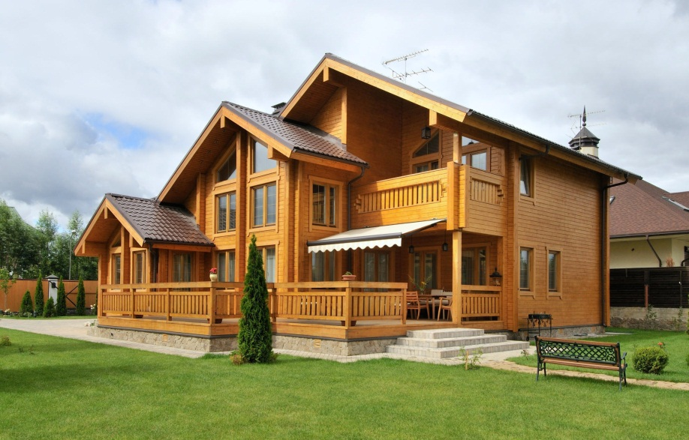
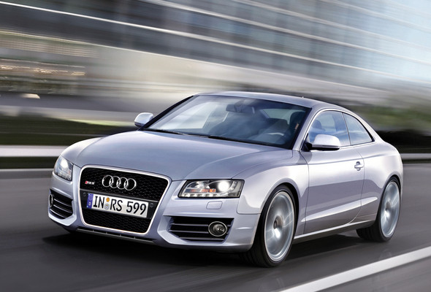

По имущественной состоятельности
(наличие жилплощади, наличие машины, наличие банковского счета, наличие стабильного заработка, наличие … и т.д.)

Slide 14
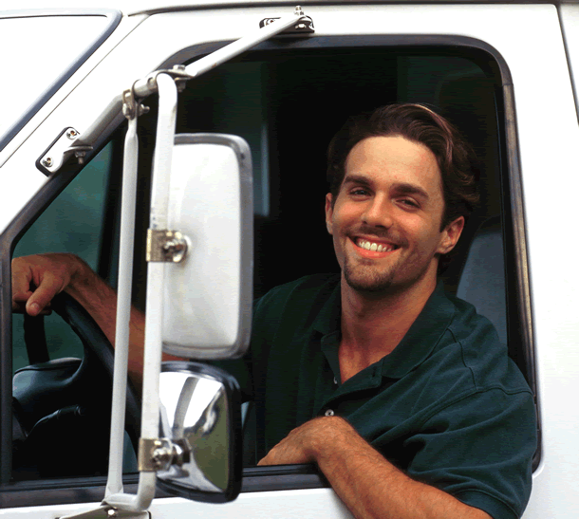


По принадлежности к структурным подразделениям предприятия и роду деятельности: экономист, инженер, водитель и т.д.

Slide 15
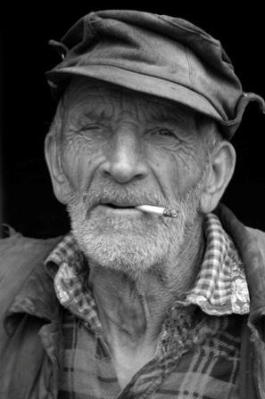
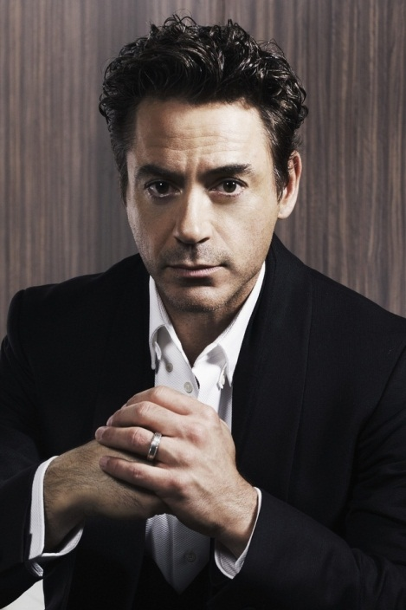
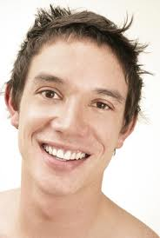
По этапу экономической жизни объектов оценки: возраст, физическое состояние, социальный статус, …

Slide 16

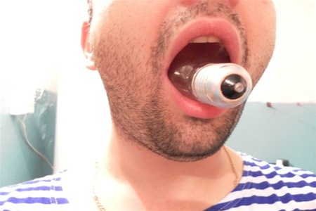
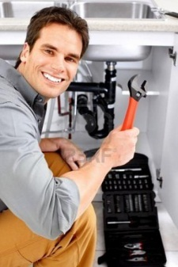
По степени универсальности или наилучшему и наиболее эффективному использованию: навыки в кулинарии, электрике, сантехнике и т.д.)

Slide 17


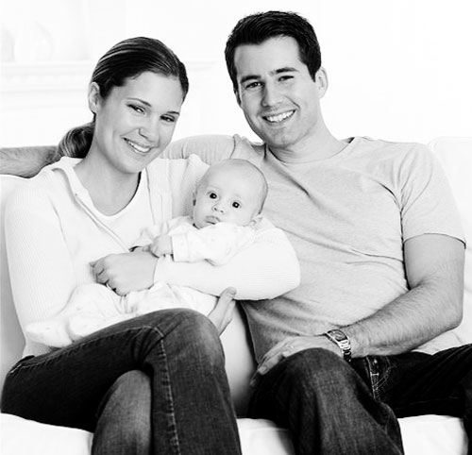
По функциональному назначению: муж, парень, друг и … так себе (пофлиртовать☺)

Slide 18
Методы оценки и методы расчета стоимости
Стоимость мужчины может определяться с использованием:
сравнительного метода оценки, доходного метода оценки, затратного метода оценки;
При реализации сравнительного метода оценки используют методы расчета стоимости, которые можно объединить в две группы:
− методы количественного анализа;
− методы качественного анализа.

Slide 19
Затратный метод оценки в СТБ 52.6.02–2013
(… Оценка мужчин …)
Затратный метод оценки представляет собой совокупность методов расчета стоимости объектов оценки, основанных на определении стоимости восстановления или стоимости замещения объекта оценки.

Slide 20
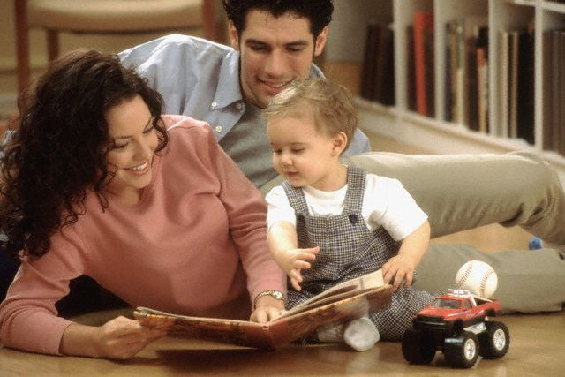
При оценке мужчин затратным методом оценки учитываются затраты родителей на подготовку объекта оценки к выпуску в самостоятельное обращение, а также …

Slide 21
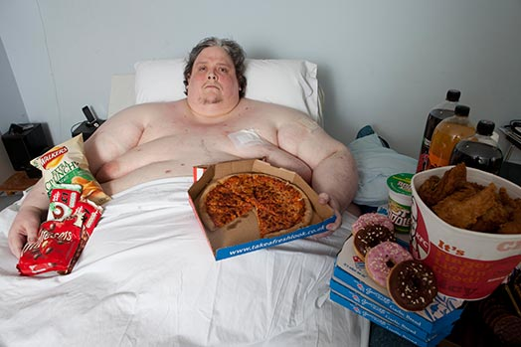

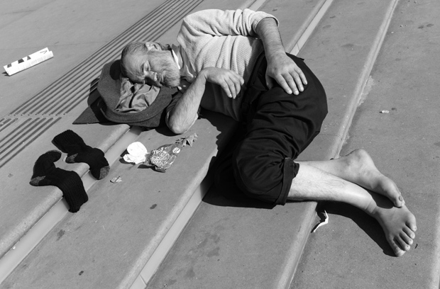
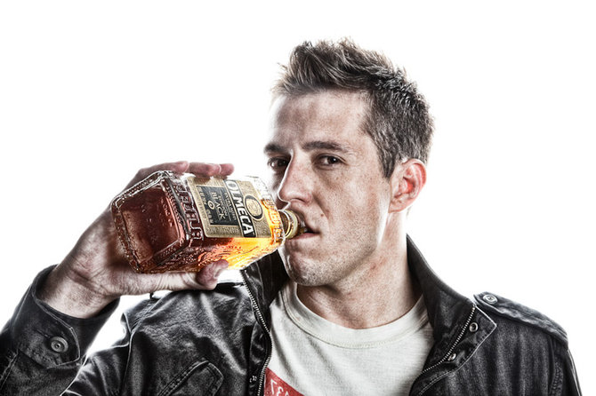
… учитывается накопленный износ в виде:
1) физического- здоровье; 2) морального- нравственность и 3) экономического- профессиональная не реализация)
+/- внешнее удорожание (элегантность) или внешнее обесценивание (утеря товарного вида ) в процессе обращения.

Slide 22
Сравнительный метод оценки в СТБ 52.6.02–2013
(… Оценка мужчин …)
Сравнительный метод оценки представляет собой совокупность методов сравнения
по элементам сравнения.

Slide 23
Расчет стоимости сравнительным методом оценки (методом сравнительного анализа продаж) производится в следующей последовательности
(порядок / процедура оценки мужчин)

Slide 24


Исследование потенциальных претендентов или объектов исследования
(анализ рынка, в зависимости от цели оценки)

Slide 25


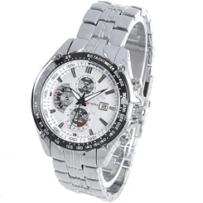
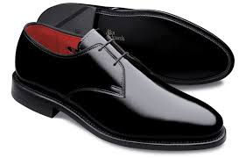
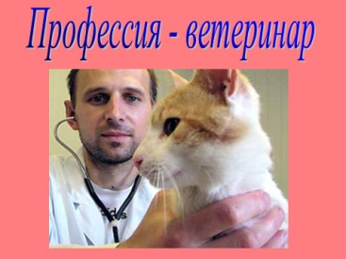
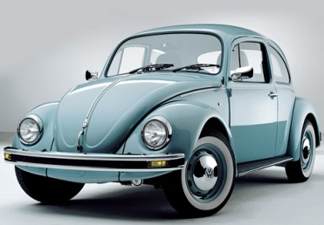
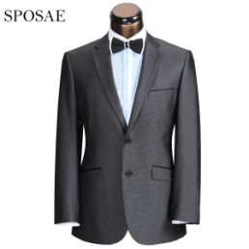



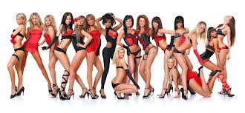

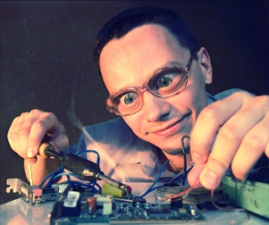
Анализ и отбор информации по объекту (ам) оценки

Slide 26

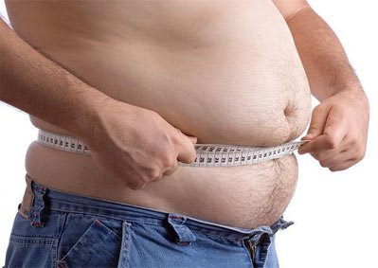
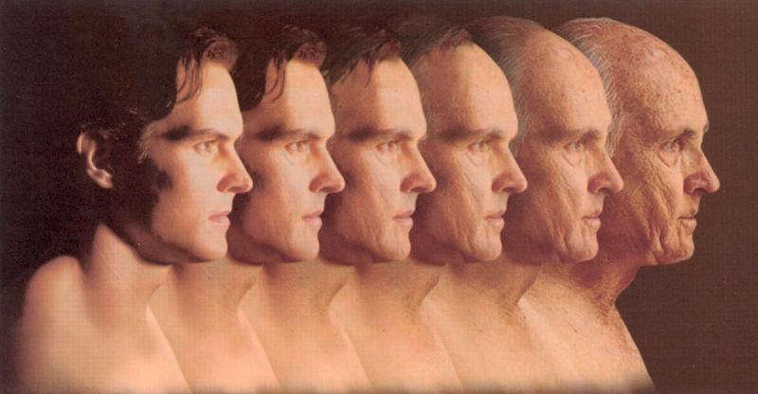
Определение единиц сравнения (рост, вес, возраст, образование и т.д.)

Slide 27


Сравнение объекта оценки с объектами- аналогами

Slide 28

Фильтрация выборки из объектов - аналогов с учетом мнения экспертов
(родители пользователя оценки или лучшая/ более опытная подруга)

Slide 29

Выбор метода расчета стоимости с учетом мнения других специалистов по оценке (подружка, подружки)

Slide 30

В сравнительном методе экономическая составляющая не является приоритетной при сравнении объектов- аналогов и взвешивается на одном уровне с такими элементами сравнения как внешний вид, личные качества, уровень интеллектуального развития (согласование).

Slide 31
Доходный метод оценки в СТБ 52.6.02–2013
(… Оценка мужчин …)
Оценка стоимости доходным методом
(наиболее широко распространен
при оценке мужчин).

Slide 32

Методом расчета прямых затрат.
В данном методе реализуется метод расчета доходов (расходов для объекта оценки в базовом периоде).
В статьи доходов входят как правило материальные и нематериальные активы.

Slide 33

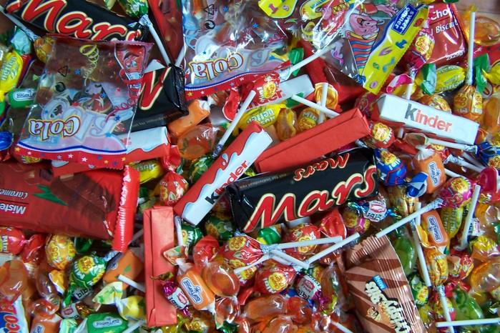


К материальным активам относятся цветы, подарки, конфеты, шоколад, другие кондитерские изделия.

Slide 34



К нематериальным активам – походы в кино, парки, и другие развлекательные мероприятия

Slide 35
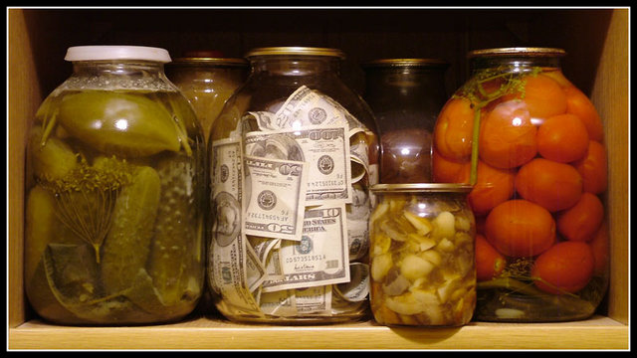
Методом расчета доходов будущих периодов*
* В данном методе оценЩИЦА принимает к сведению только надежную информацию.
Оценивается величина потенциально приносимых доходов в семью. Основной составляющей принимается месячная заработная плата. Оценка может производиться различными методами расчета стоимости, т.е. с учетом капитализации будущих доходов, либо без капитализации, методом суммирования месячных доходов в надежное место.

Slide 36

Также используются метод прямой капитализации
(при наличии постоянного заработка)

Slide 37
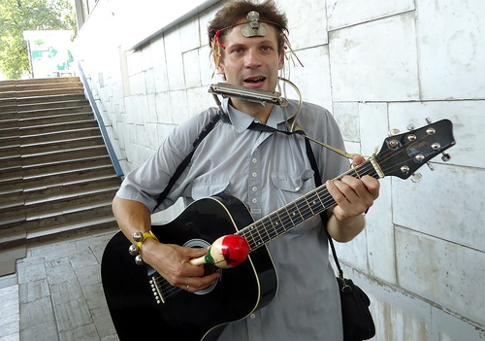
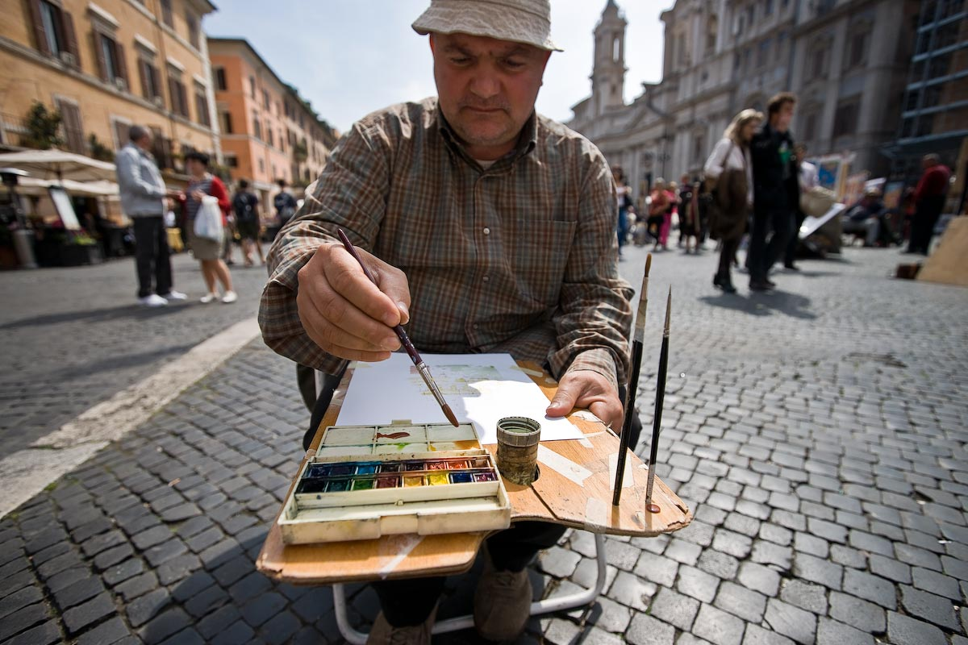
Метод капитализации денежного потока
(при отсутствии стабильного дохода)

Slide 38

Экспертиза достоверности оценки
Для особо важных целей оценки может проводиться экспертиза достоверности оценки. Она проводится экспертами по оценке (родители) или другими специалистами по оценке (подружки)

Slide 39

Заключение по результатам оценки (и/или) экспертизы оформляется после прохождения мужчиной периода экспозиции на рынке межличностных отношений в виде испытательного срока (ретроспекция). Продолжительность его экспозиции варьируется в зависимости от проявленных в процессе оценки таких личных качеств как настойчивость и обаяние мужчины, и/или возможного периода проспекции с учётом особых обременений при оценке, например - месяца беременности заказчика или пользователя независимой оценки, иных заинтересованных лиц.

Slide 40




Спасибо за внимание и ОСОБЕННО ЗА понимание! ☺
Идея и разработка проекта «Девушки
о мужчинах с юмором СТБ 52 «Оценка мужчин»:
Студентки Автотракторного факультета БНТУ
(группа № 101910 )
Нарницкая Анастасия <narnitskaya@gmail.com>
Хоровец Екатерина
Консультации и научное руководство:
Аттестованный оценщик машин,
оборудования и транспортных
средств, доцент, заведующий
кафедрой «Оценочная деятельность
на транспорте и в промышленности» АТФ БНТУ,
Шабека Владимир Леонидович
Информационная поддержка
и юмористически- методическая экспертиза:
ОО «БЕЛОРУССКАЯ АССОЦИАЦИЯ
ЭКСПЕРТОВ И СЮРВЕЙЕРОВ НА ТРАНСПОРТЕ»

